Slide 1


Trường: Phổ thông Hermann Gmeiner Hải Phòng
BÀI 40: âm – âp
Môn: Tiếng Việt – Lớp: 1

Slide 2



Trò chơi: Ăn khế trả vàng
Bước 1: Click chuột vào quả khế , câu hỏi hiện lên, kèm hình tam giác màu tím, tích vào hình tam giác màu tím đáp án sẽ hiện lên.
Bước 2: Sau khi đáp án hiện lên, tiếp tục click chuột vào quả khế để quả khế rơi xuống và click chuột vào hình tam giác màu đỏ để câu hỏi và đáp án (HS đã chọn xong ) biến mất . Tiếp tục tương tự với các quả khế khác .
Bước 3: Nếu hs trả lời sai thì click chuột vào quả khế khác để xuất hiện câu hỏi khác .

Slide 3
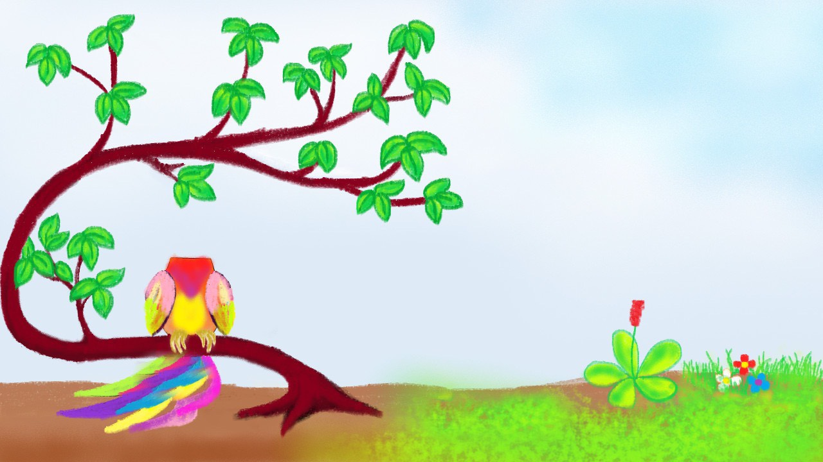











TRÒ CHƠI

Slide 4

Tiếng đạp có vần gì đã học ?
Tiếng cam có vần nào đã học ?
Vần gì đã học trong tiếng Cua ?
Tiếng trám có vần gì đã học ?
Vần gì đã học trong tiếng ngựa ?
Vần ap
Vần ua
vần am
Vần ưa
Vần am

Slide 5



âm
âp

Slide 6




Slide 7

1. Làm quen
âm
sâm
s
âm
âm
(sờ - âm - sâm)
â
m
sâm
âm
â - mờ - âm
củ sâm

Slide 8


Slide 9
âp
mập
m
ập
âp
(mờ - âp- mâp –nặng – mập )
â
p
mập
ập
cá mập
â - pờ - âp

Slide 10

cá mập
củ sâm
âp
âm

Slide 11
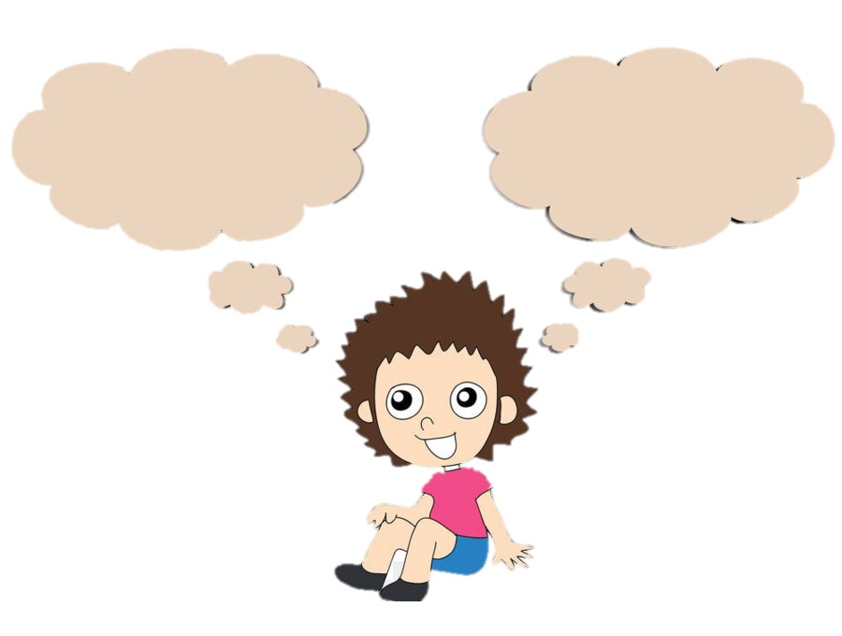


So sánh
â
âp
âm
â

Slide 12
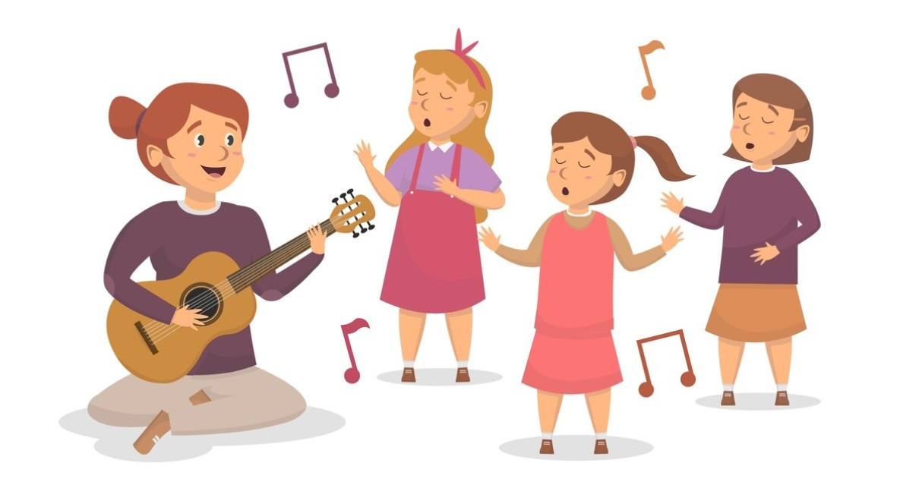
Thư giãn

Slide 13
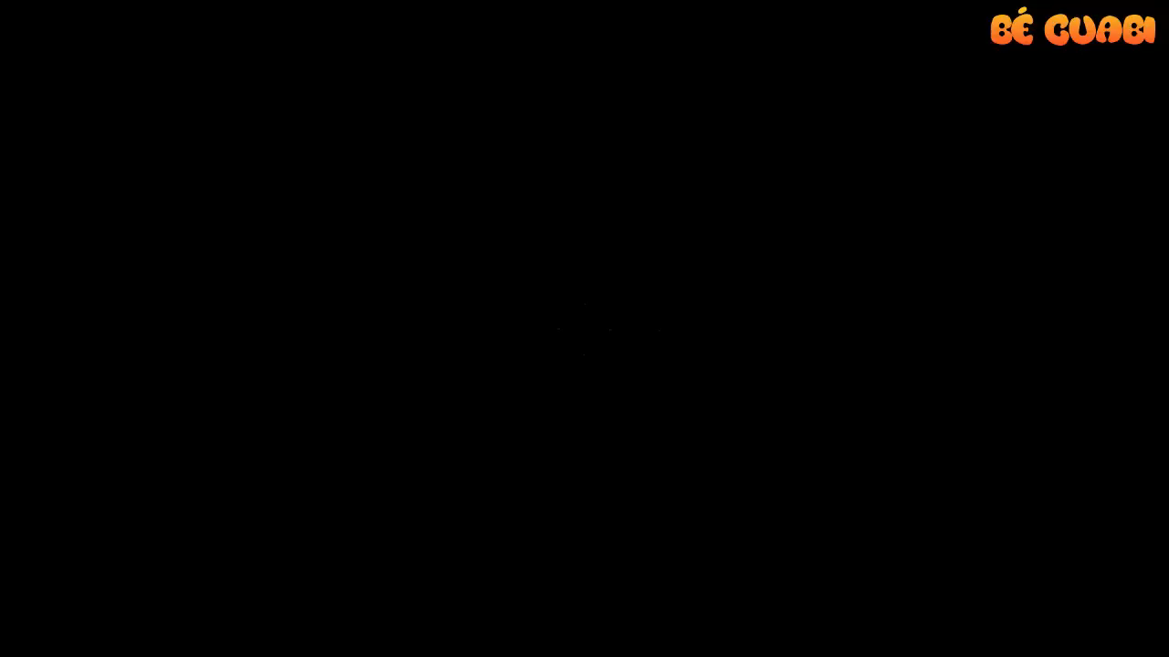

Slide 14
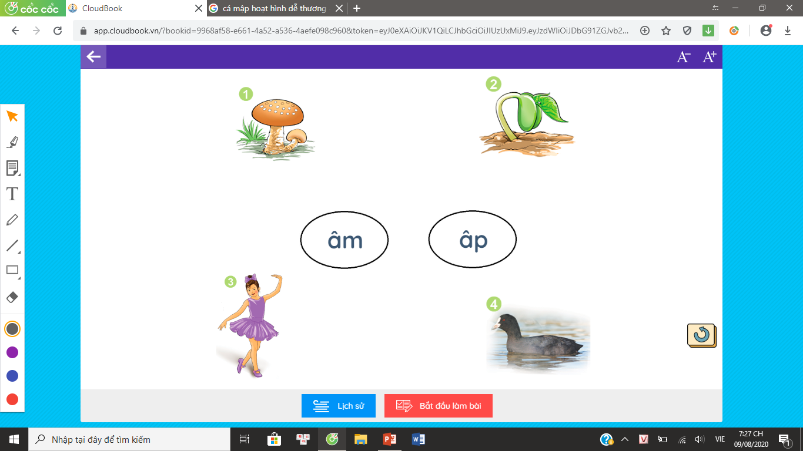
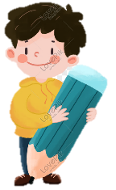
ấm
nấm
mầm
ầm
Nối
âm
âp
tập múa
ập
âm
ầm
sâm cầm

Slide 15


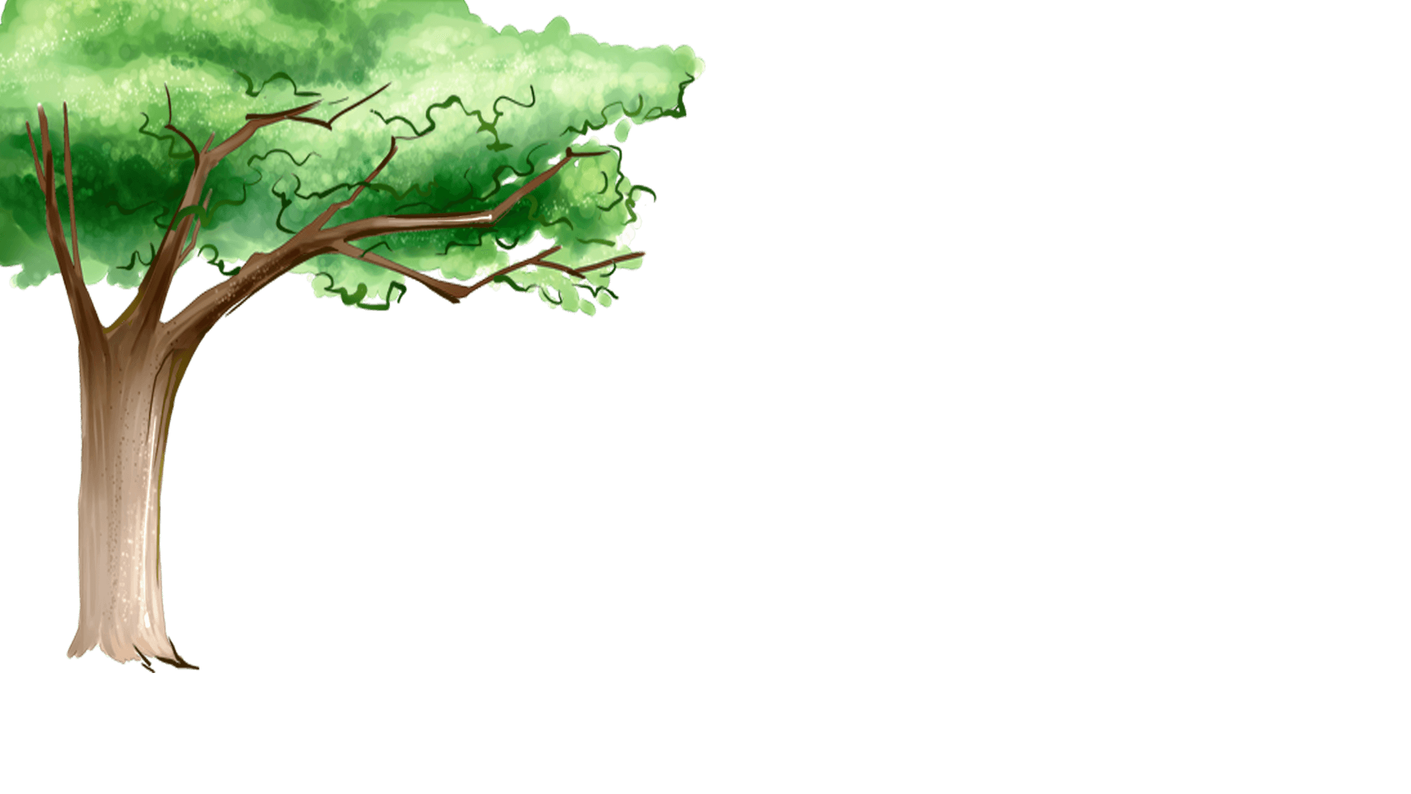
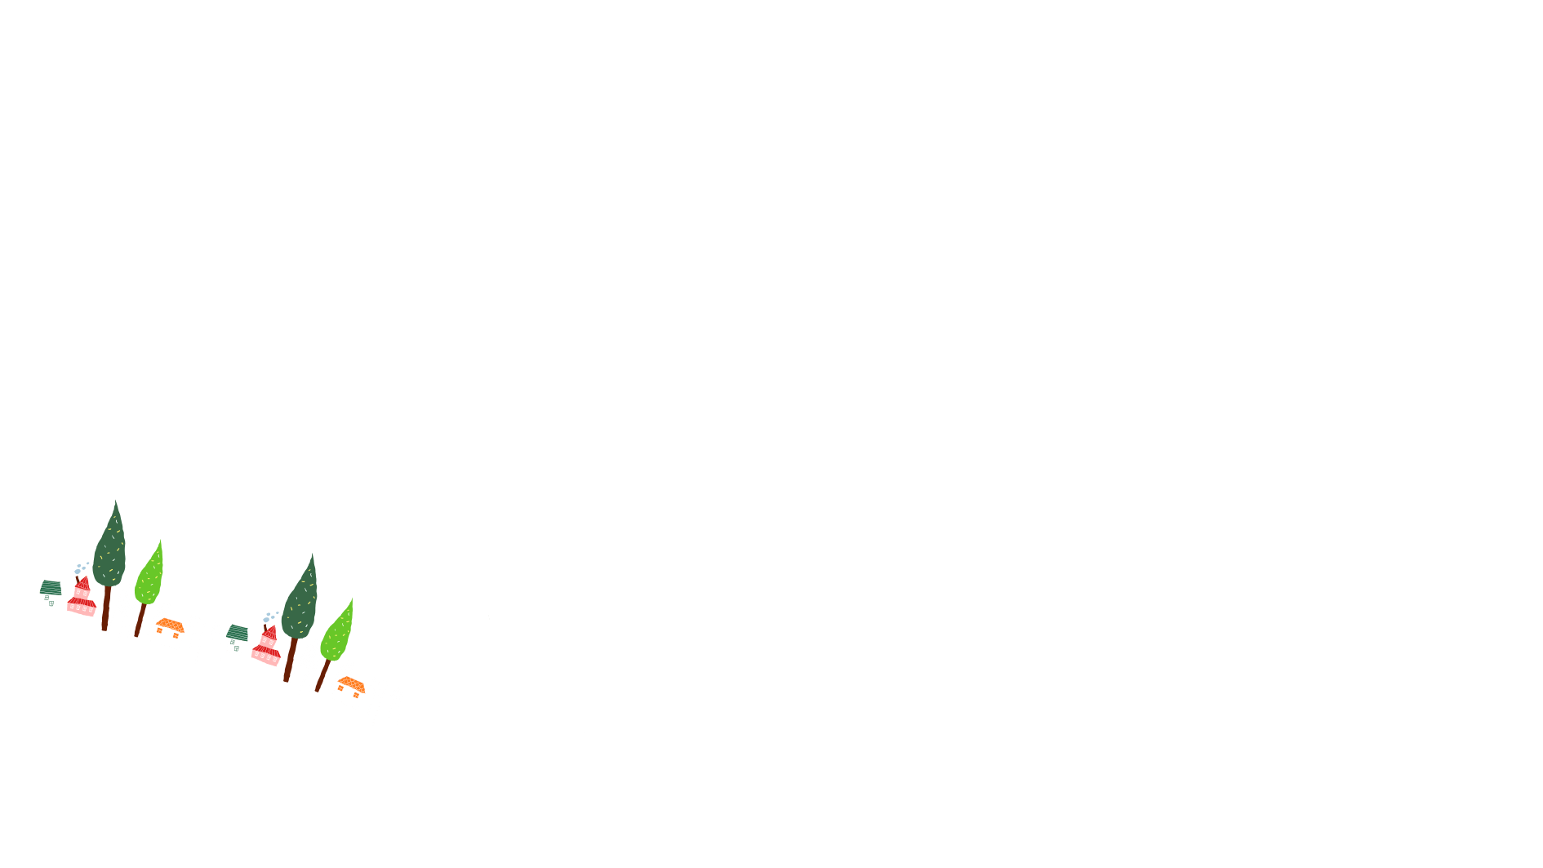

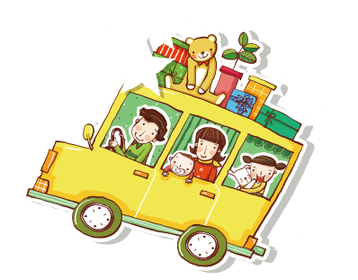
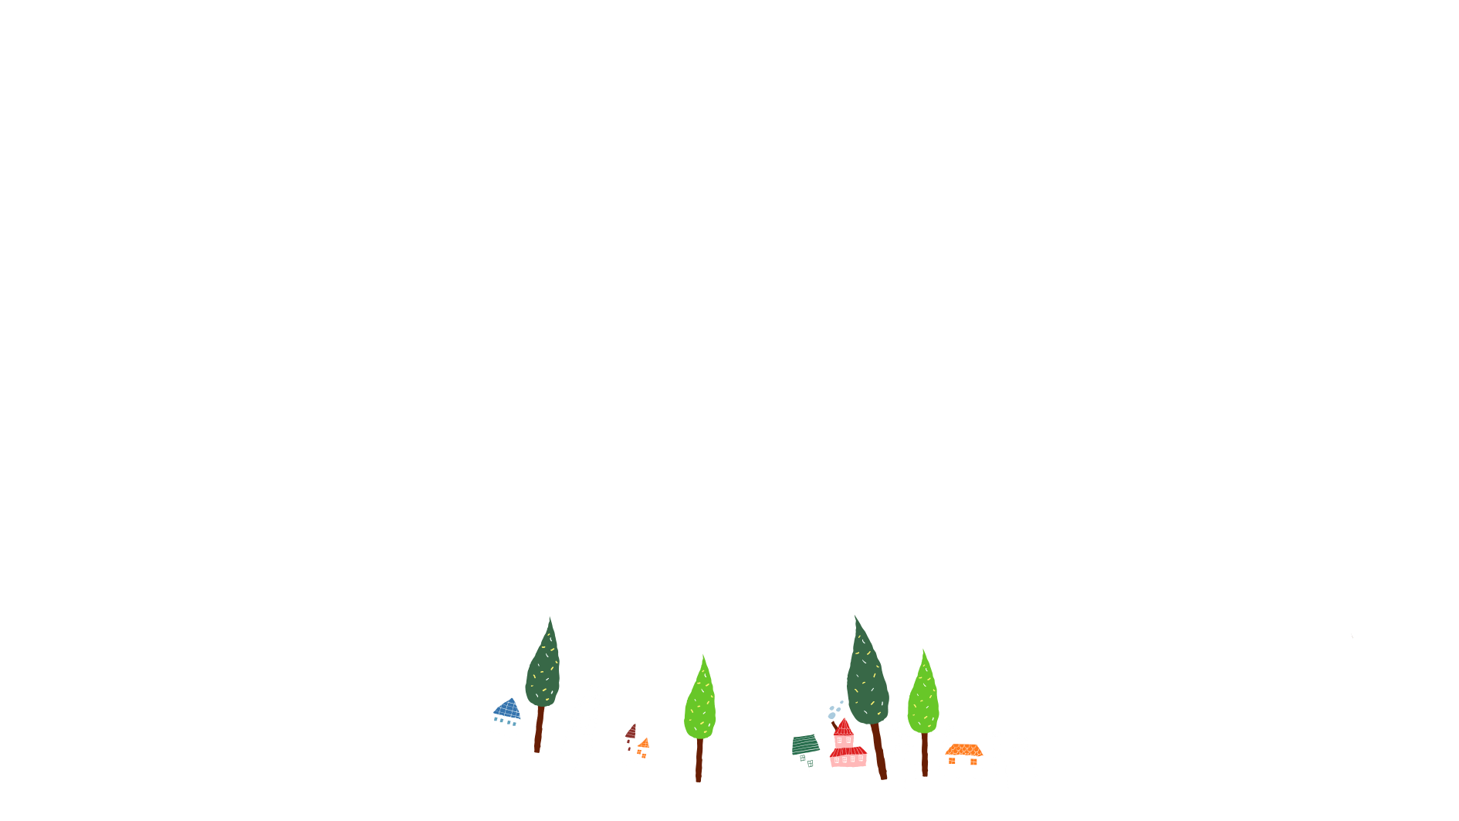

Ghép đúng
a) Đầm
1) nập
b) Đập
2) cá
c) Tấp
3) lúa

Slide 16

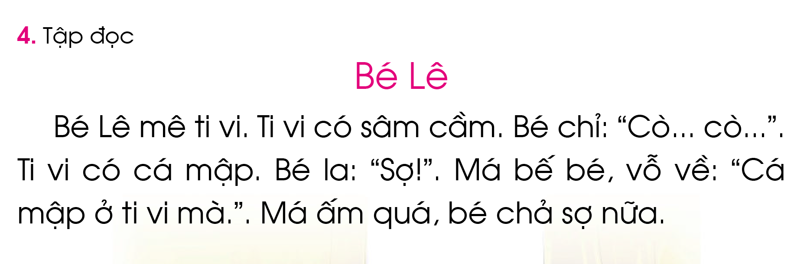
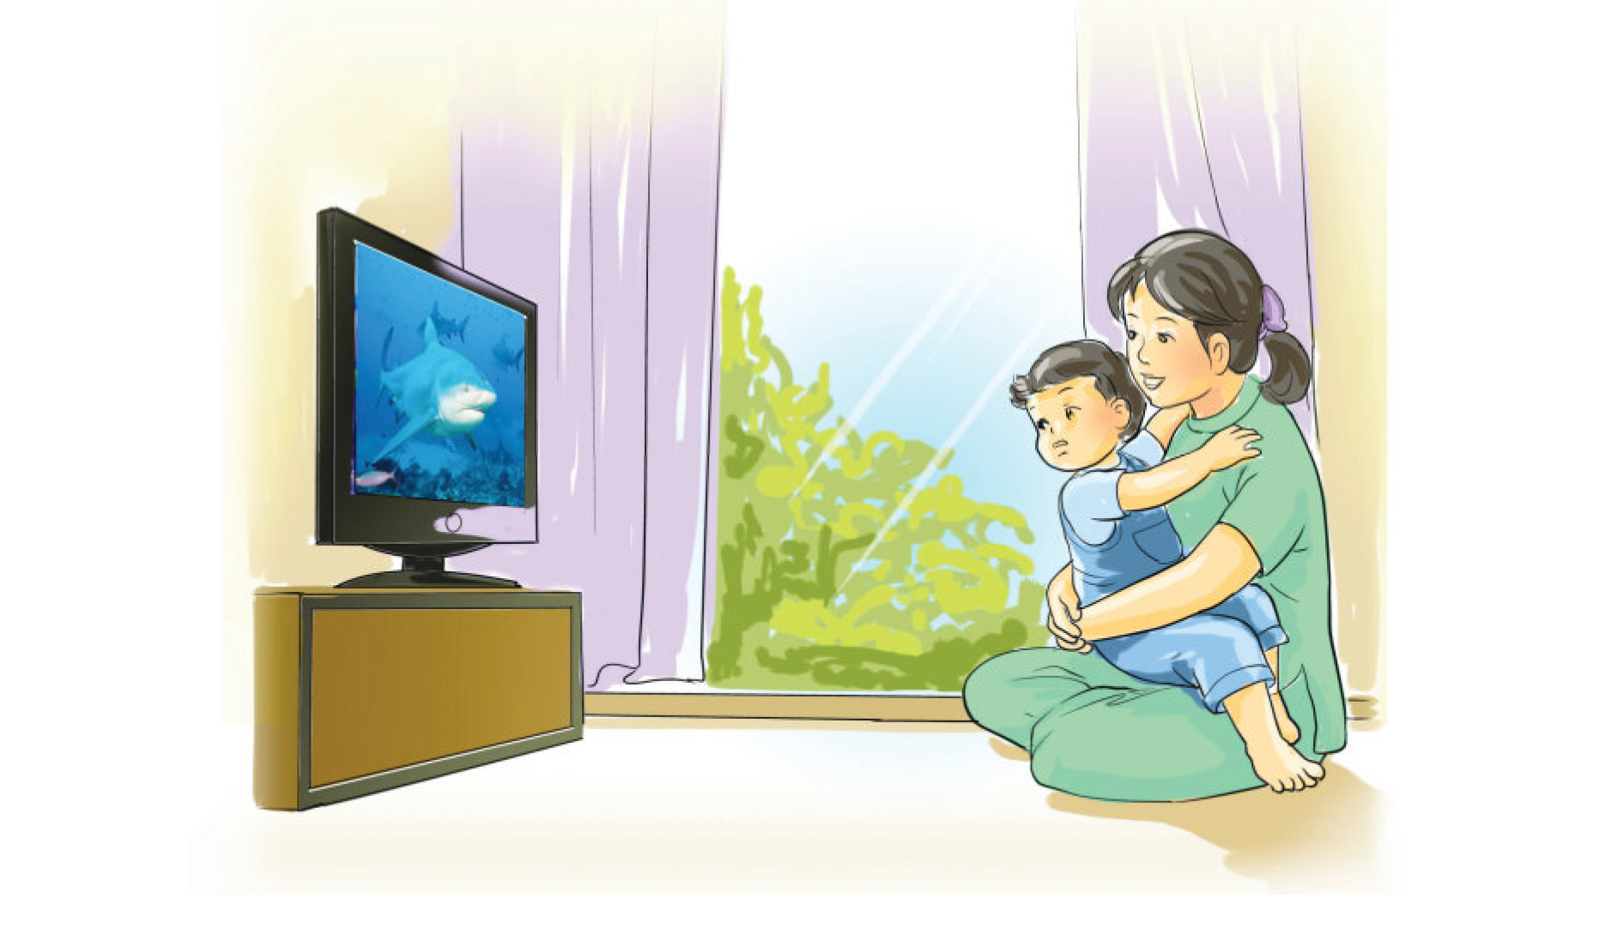
1
2
3
4
5
6
7
8
9
10

Slide 17


a) Bé Lê không mê ti vi
Những ý nào đúng ?
b) Bé Lê sợ cá mập
c) Có má, bé Lê chả sợ nữa

Slide 19
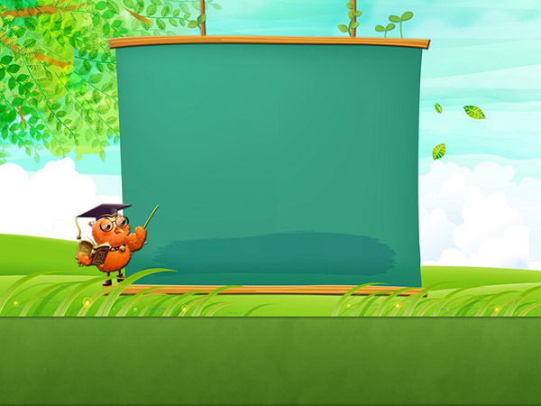
Tập viết

Slide 20
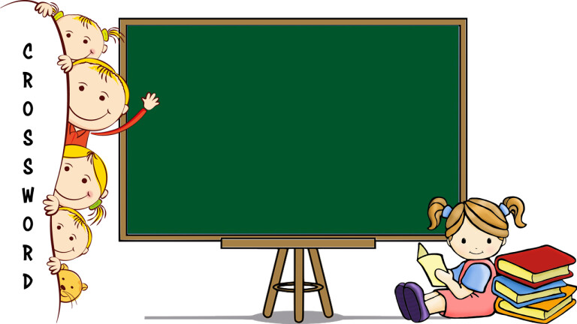
Viết bảng con

Slide 21

Quan sát

Slide 22

Độ cao 2 li
là các con chữ: â,m,u,c,a
Độ cao 4 li
là các con chữ: p

Slide 23
